Slide 1


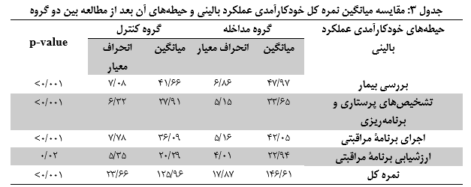
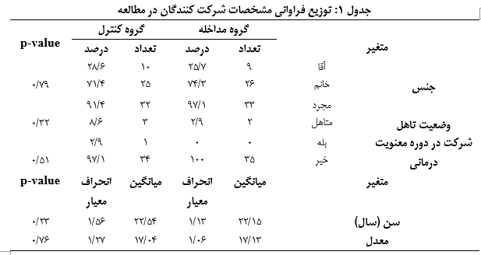
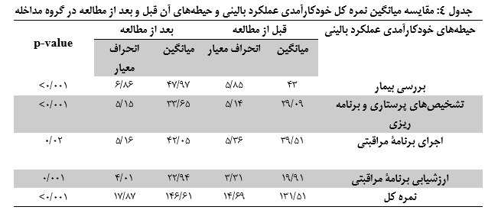
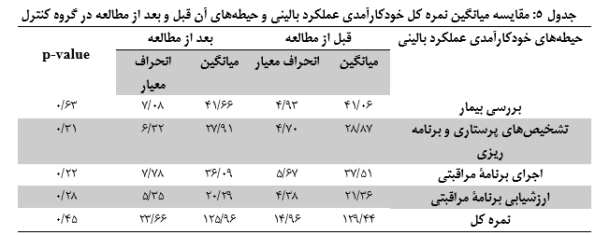
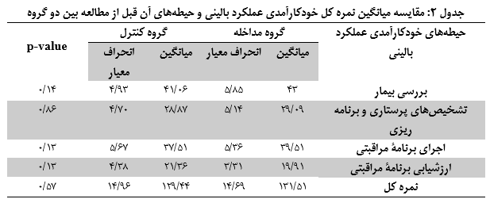
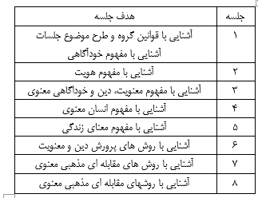
if available
Code: 1639
عکس نویسنده
بررسی تاثیر توسعه مهارت‏های معنوی بر خودکارآمدی عملکرد بالینی دانشجویان پرستاری
مریم رفیعی 1، مریم مقیمیان*2، فاطمه سلمانی3
کارشناسی ارشد پرستاری، گروه پرستاری، مرکز تحقیقات توسعه علوم پرستاری و مامایی، واحد نجف آباد، دانشگاه آزاد اسلامی، نجف آباد، ایران
دانشیار، گروه پرستاری، مرکز تحقیقات توسعه علوم پرستاری و مامایی، واحد نجف آباد، دانشگاه آزاد اسلامی، نجف آباد، ایران (نویسنده مسئول) پست الکترونیک: Maryam.moghimian@iau.ac.ir
استادیار، گروه پرستاری، مرکز تحقیقات توسعه علوم پرستاری و مامایی، واحد نجف آباد، دانشگاه آزاد اسلامی، نجف آباد، ایران
نتیجه گیری
یافته ها
مقدمه
هدف از انجام مطالعه حاضر تعیین تاثیر توسعه مهارت های معنوی بر خودکارآمدی عملکرد بالینی دانشجویان پرستاری بود. میانگین سن، جنس، تاهل و معدل بین دو گروه اختلاف معنادار نداشت و توزیع مشارکت کنندگان در دو گروه همگن بودند. نتایج نشان داد که میانگین نمره کل خودکارآمدی عملکرد بالینی و همه حیطه های آن در گروه مداخله بعد از دریافت آموزش‏های مهارت های معنوی به طور معناداری بیشتر از قبل شد اما در گروه کنترل اختلاف معنادار مشاهده نشد. خودکارامدی عملکرد بالینی دانشجویان پرستاری در حیطه‏های آن که همانا حیطه‏ها و گام های فرایند پرستاری است، تحت تاثیر مهارت‏های معنوی ازجمله خوداگاهی، حل‏مساله، مذهب، ارتباط و هویت‏بخشی توسعه می‏یابد. این یافته برای مربیان در تربیت نیروی انسانی کارامد موثر است.
مشخصات جمعیت شناختی دو گروه اختلاف معنادار نداشت (05/0<p ). میانگین نمره خودکارامدی حرفه‏ای و حیطه‏های آن قبل از مطالعه در گروه مداخله و کنترل به ترتیب 14/69 ± 31/53 و 14/96 ± 129/44 بود که تفاوت معنادار نداشت (57/0=p). بعد از مطالعه در گروه مداخله به 17/87 ± 146/61 رسید که با قبل و با گروه کنترل اختلاف معنادار داشت ( 001/0 >p) و در گروه کنترل میانگین 23/66 ± 125/96 بود که با قبل و با گروه مداخله اختلاف معنادار نداشت (45/0=p).
آموزش پرستاری زیر بنای تامین نیروی انسانی کارآمد در حرفه پرستاری است و وظیفه اصلی آن ایجاد سطح مناسبی از دانش، نگرش و مهارت در پرستاران آینده است. به عبارتی هدف غایی برنامه درسی پرستاری چیزی جز ایجاد توانایی ارائه مراقبت اصولی نیست و مهم‏ترین عامل در رسیدن به این هدف، طراحی آموزش بالینی پرمحتوا و قوی برای دانشجویان پرستاری است. توانمندی دانشجویان پرستاری مستلزم رشد فردی در همه ابعاد به‏خصوص روانشناختی و معنوی است تا بتوانند با درک موقعیت پرستاری، عملکرد مستقل و مناسب داشته باشند. اما در برنامه درسی پرستاری تقویت بعد معنوی کمتر مدنظر است. مطالعه حاضر با هدف تعیین تاثیر توسعه مهارت‏های معنوی بر خودکارآمدی عملکرد بالینی دانشجویان پرستاری انجام شد.
کلمات کلیدی: مهارت معنوی، خودکارآمدی عملکرد بالینی ، دانشجوی پرستاری.
رفرنس ها
روش ها
Ghafari S, Atashi V, Taleghan F, Sabohi F, Irajpour AR, Yazdannik AR,Comparison the Effect of two Methods of Internship and Apprenticeship in the Field on Clinical Competence of Nursing Students.Research in Medical Education. 2022:14 (1); 64-72.
Jimenez FA. Healthcare Simulation Standards of Best Practice TM evaluation of learning and performance. Clinical Simulation in Nursing. 2021;58:54-6
Jafari M, Fanoodi N, Tanhaye Reshvanloo F. The Mediating Role of Knowledge and Attitude in the Relationship Between Self-efficacy and Evidence-based Nursing Practice. JMIS 2024; 10 (2) :152-163.
در یک مطالعه نیمه‌تجربی، 70 دانشجوی پرستاری براساس معیارهای ورود به مطالعه به‏صورت دردسترس انتخاب و با قرعه‌کشی در دو گروه مداخله و کنترل تخصیص یافتند. در گروه مداخله مهارت‏های معنوی در 8 جلسه یکساعته ارائه شد. گروه کنترل آموزشی دریافت نکرد. ابزارگرداوری داده‏ها فرم مشخصات جمعیت‌شناختی و پرسشنامه خودکارآمدي عملکرد بالینی دانشجویان پرستاری بود که قبل و بعد از مطالعه تکمیل شد. داده‌ها با آزمون‌های توصیفی و استنباطی در نرم‌افزار SPSS نسخه 21 تحلیل شدند.

